Slide 1

BANNER看是不是可以不要這麼大，因為用電腦看時會整個塞滿
看是不是需要請設計師調BANNER尺寸??

Slide 2
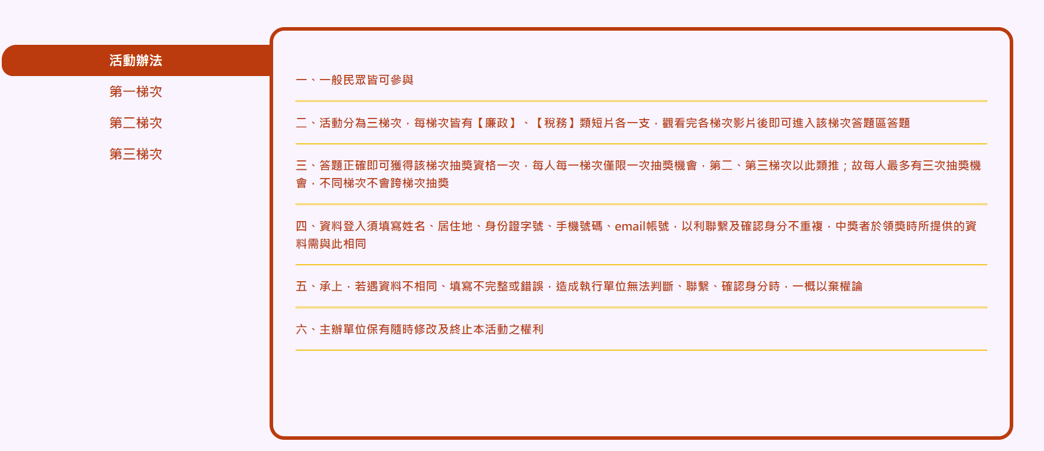
第三、第四點有跳行的幫忙切齊到跟第一行第一字齊。都幫忙加上句號
活動辦法下方再加第七、八點(內容在下一頁)

Slide 3
七、活動時間表:
梯次 | 活動時間 | 抽獎及公告
第一梯次 | 6/19~7/10 | 8/13~8/19其中一日
第二梯次 | 7/3~7/24
第三梯次 | 7/17~8/7
八、個資宣告:財政部高雄國稅局為辦理「109年度統一發票推行租稅宣導活動」因活動需求所獲得之個人資料，包含姓名、身分證字號、出生日期、電話、E-MAIL、住址等，基於政令宣導之特地目的及辦理本活動之合理範疇內蒐集、處理、傳遞、聯絡、中獎申報之使用，不另做其他用途；如欲參加本活動即表示同意此宣告事項，如不同意，請勿參加，謝謝。

Slide 4
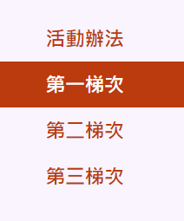
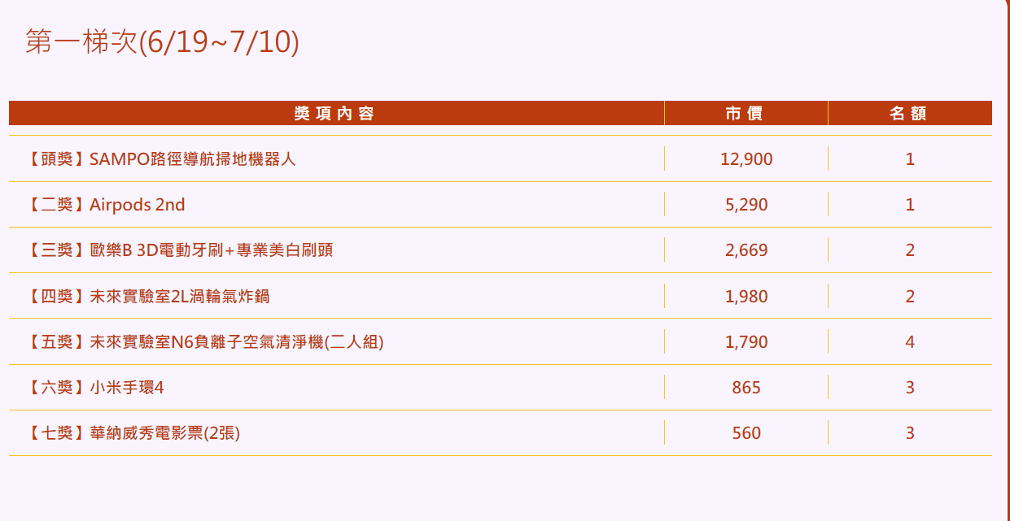
ICON改為以下三種
活動辦法
活動獎項
得獎公告
活動獎項將三梯次塞在同一頁，可以將市價拿掉
或是在同一頁面下再分三個小ICON區分

Slide 5
得獎公告
類似下圖，上方一小段話告知何時抽獎
下方說明領獎事宜
待抽獎完後上方改為中獎名單
將於109/?/? 於「高雄國稅局-稅務e達人」粉專直播抽獎
敬請期待，祝您中獎
領獎注意事項:
複製word內容

Slide 6

影片區需要再有第二梯次及第三梯次的位置，名稱改為第一梯次就好，不用影片二字
答題區的按鈕再麻煩標示出來

Slide 7
下方放:
主辦單位:財政部高雄國稅局
洽詢專線:07-9551219 廖小姐 (上午10:00~下午6:00)
可能還會有標語
Fb網址: https://www.facebook.com/ntak.gov/?epa=SEARCH_BOX

